Slide 1
Эмоции -
ключ к пониманию себя и других людей

Slide 2
Эмоции – (от франц. и лат. – потрясаю, волную)
душевные переживания человека, связанные с его потребностями, интересами, с процессом их удовлетворения, окрашенные в приятные или неприятные тона.
Эмоции – это движения, но – не всякие, а обязательно выразительные, передающие то или иное отношение, несущие информацию о состоянии человека.

Slide 3
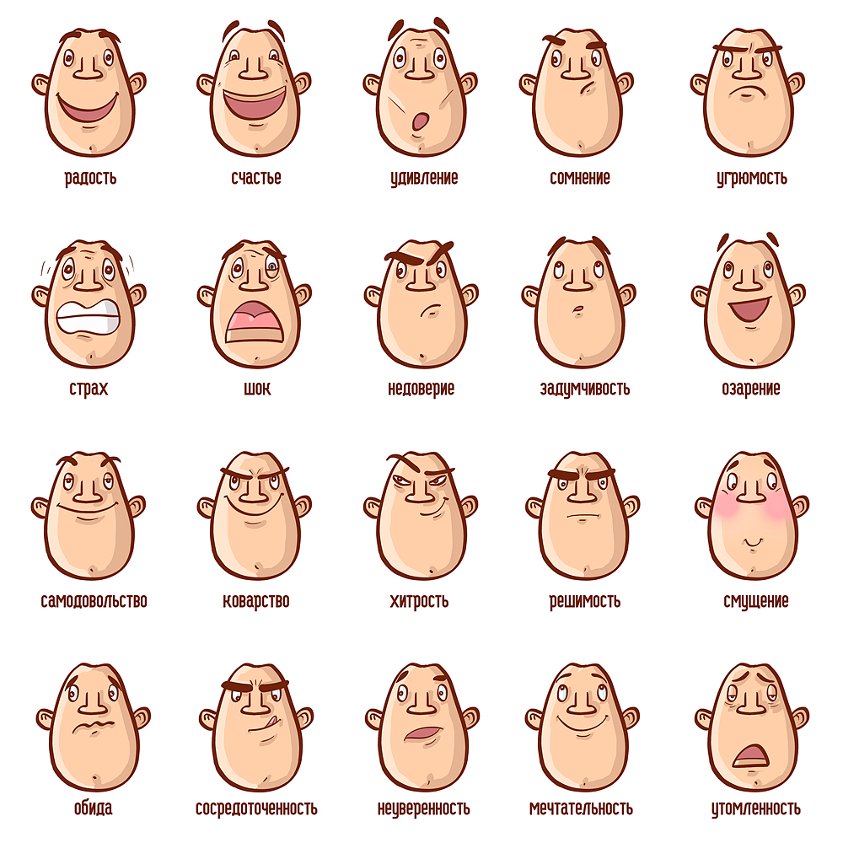

Slide 4
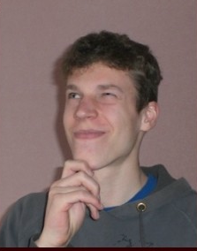
радость
задумчивость

Slide 5
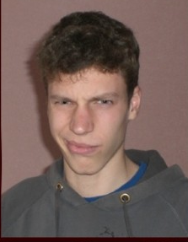
отвращение
испуг

Slide 6
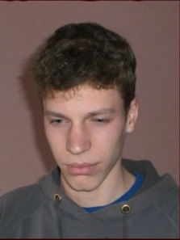
удивление
грусть

Slide 7
Всякая эмоция только обогащает жизнь. Голсуорси
… Я предпочитаю обнаруживать свои страсти, чем скрывать их в ущерб себе самому: проявившись, они рассеиваются и улетучиваются, и лучше, чтобы их жало вышло наружу, чем отравляло нас изнутри.
М. Монтень

Slide 8
Девочка, 10 лет. С трех лет посещает хореографический кружок, с 7-и – вокальную и театральную студии. Очень часто выступает на сцене, участвует в разных конкурсах.
Во время подготовки к новому спектаклю пытается руководить своими сверстницами и главную роль взять себе.
- Я лучше вас знаю, я на сцене уже много раз выступала, а вы нет. Поэтому я буду играть главную роль.
Девочки пытаются ей не подчиниться:
- Ну и что с того, что ты много раз выступала? А я лучше тебя эту роль сыграю!
- А вот и нет!
- А вот и да!
На помощь девочкам пришла педагог.
Представьте, что педагог Вы! Ваши действия.

Slide 9
синквейн
1. Занятие
2. 2 глагола (что делали на занятии?)
3. 3 прилаг. (какое занятие?)
4. пословица, поговорка, строчка из песни, стиха или цитата
5. Междометие (ух, ах, ох, ну и ну, ура…)

Slide 10
Театр – это как раз тот вид искусства, который помогает, как тряпочкой, пройтись по твоему внутреннему миру, по сердцу, по душе, снять слой пыли, обострить чувства, эмоции. Марк Тишман
Добро пожаловать в мир театра!

